Slide 1
Najważniejsze inwestycje drogowe w 2016 roku

Slide 2
Wyremontowane nawierzchnie
W 2016 roku wykonano
własnymi siłami WID
17 725 mb
nakładek bitumicznych
na drogi powiatowe
W 2016 roku przebudowano /wyremontowano
11 714 mb
dróg powiatowych
29 439 mb

Slide 3
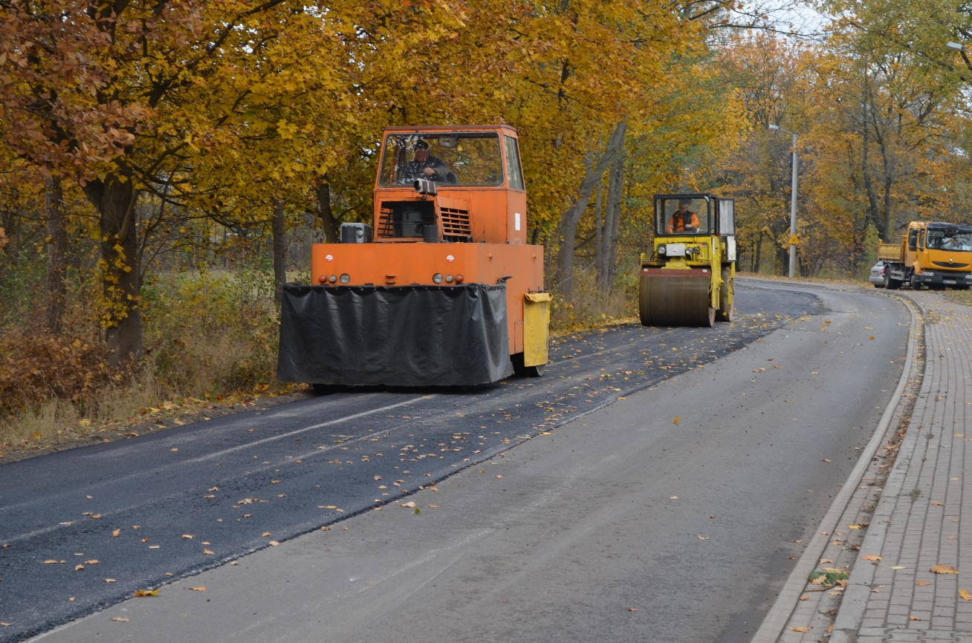
Wykaz wykonanych nakładek
Lp. | Lokalizacja | Gmina | Długość mb
1. | Ludwinów | Dąbrówka | 950
2. | Stary Kraszew | Klembów | 650
3. | Dobczyn | Klembów | 700
4. | Kuligów | Dąbrówka | 850
5. | Sulejów | Jadów | 1170
6. | Strachów | Jadów | 1715
7. | Poniatowskiego przejazd | Kobyłka | 80
8. | Rojków | Poświętne | 2000
9. | Cięciwa-Zabraniec | Wołomin | 1350
10. | Poświętne | Poświętne | 400
11. | Zawady-Radzymin | Radzymin | 1150
12. | Słupno ul. Spacerowa | Radzymin | 240
13. | Słupno ul. Kozia Góra | Radzymin | 220
14. | Borki | Radzymin | 2000
15. | Kąty Wielgi | Strachówka | 2000
16. | Kury | Tłuszcz | 800
17. | Mokra Wieś | Tłuszcz | 250
18. | Majdan-Mostówka | Wołomin | 1200
Razem |  |  | 17 725

Slide 4
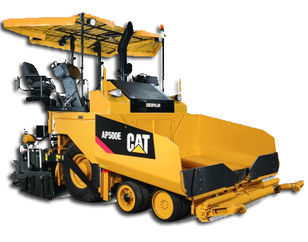
Wykaz wyremontowanych dróg
1. | Przebudowa ul. Krechowieckiej w Kobyłce, gm. Kobyłka | 1300
2. | Przebudowa ul Szpitalnej w Ząbkach | 130
3. | Przebudowa drogi powiatowej Nr 4306 na odcinku Radzymin - Zawady, gm. Radzymin Czyli 1. POW od ronda do ul. Leśnej 2. POW od ul. Leśnej w kierunku Zawad (nakładka własnymi siłami) | 860 + 1150 (długość ujęta w nakładkach)
4. | Przebudowa drogi powiatowej Nr 4302W ul. Wróblewskiego w Radzyminie, gm. Radzymin | 885
5. | Przebudowa ciągu drogowego Kuligów-Józefów-Kowalicha-Marianów, gm. Dąbrówka (zakupiono masę i ułożono siłami własnymi) | 920
6. | Przebudową drogi powiatowej nr 4314W na odcinku Majdan – Poświętne (odcinek w gm. Poświętne) | 2144
7. | Przebudowa drogi powiatowej nr 4344W od m. Jadów do m. Myszadła, gm. Jadów | 2880
8. | Przebudowa drogi powiatowej nr 4339W w miejscowości Strachów gm. Jadów (zakupiono masę i ułożono siłami własnymi) | 1715
9. | Rozbudowa drogi powiatowej nr 4334W ulicy Wołomińskiej na odcinku od drogi wojewódzkiej nr 634 do projektowanego skrzyżowania z ulicami Kolejową i Warszawską w Ostrówku wraz z tym skrzyżowaniem i fragmentami ulic Kolejowej i Warszawskiej w m. Lipka, gm. Klembów | 880
 | Łącznie [km] | 11,714

Slide 5
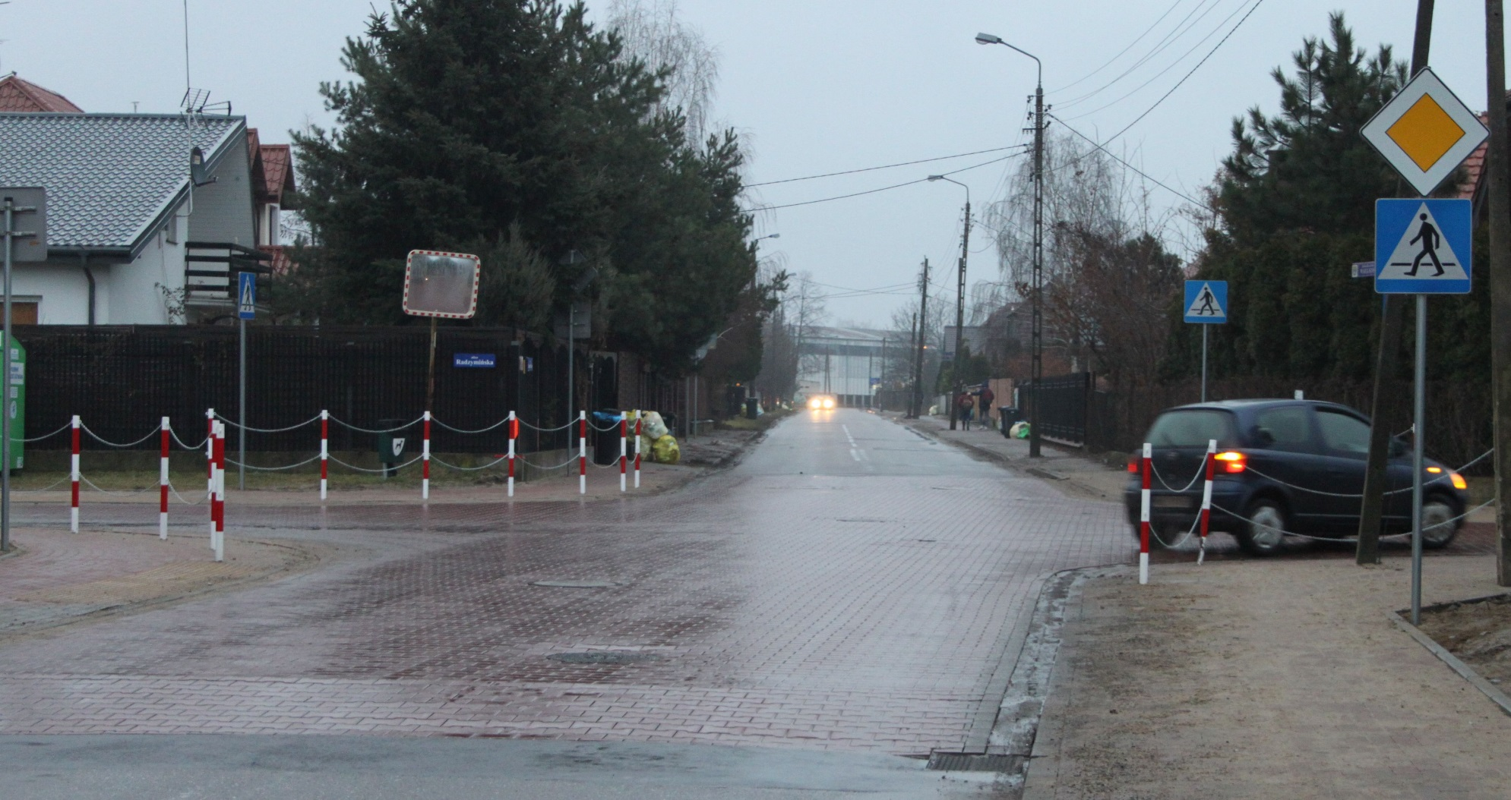
Przebudowa ulicy Krechowieckiej (Kobyłka)
Wykonanie wyniesionego skrzyżowania oraz nakładki asfaltowej na długości 1301 mb, remont i dobudowa brakującego odcinka kanalizacji deszczowej
904 850,03 zł

Slide 6
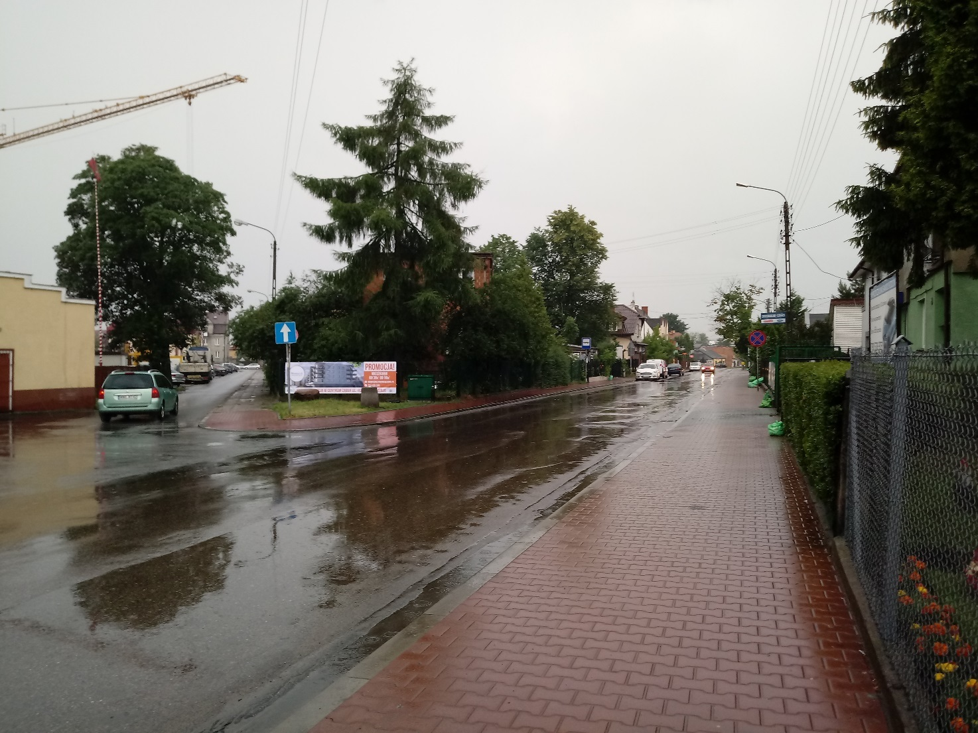
Przebudowa chodnika w ul. Piłsudskiego (Ząbki)
Na odcinku od ul. 3 maja do ul. Skorupki 370 mb
165 120,78 zł

Slide 7
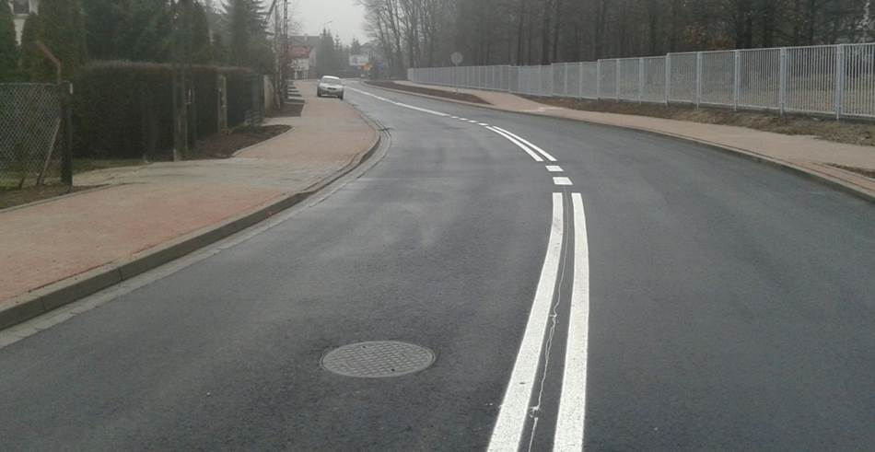
Przebudowa ul. Szpitalnej (Ząbki)
Przebudowa nawierzchni i budowa kanalizacji deszczowej, 130 mb
462 343,8 zł

Slide 8
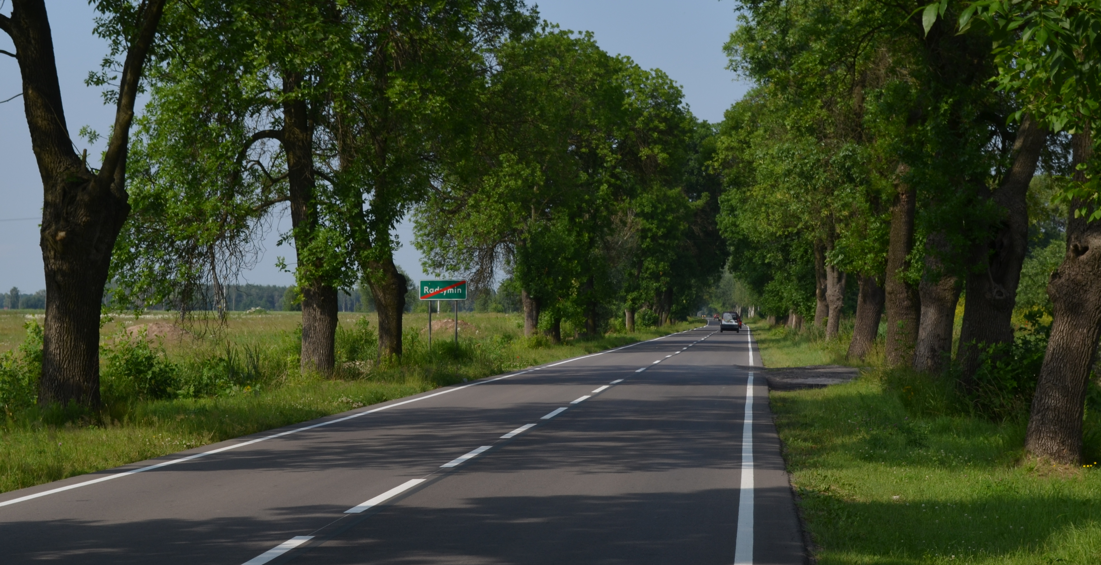
Przebudowa drogi powiatowej nr 4306W (Radzymin-Zawady)
Wykonanie
nawierzchni na odcinku ok. 1100 mb
624 618,67zł

Slide 9
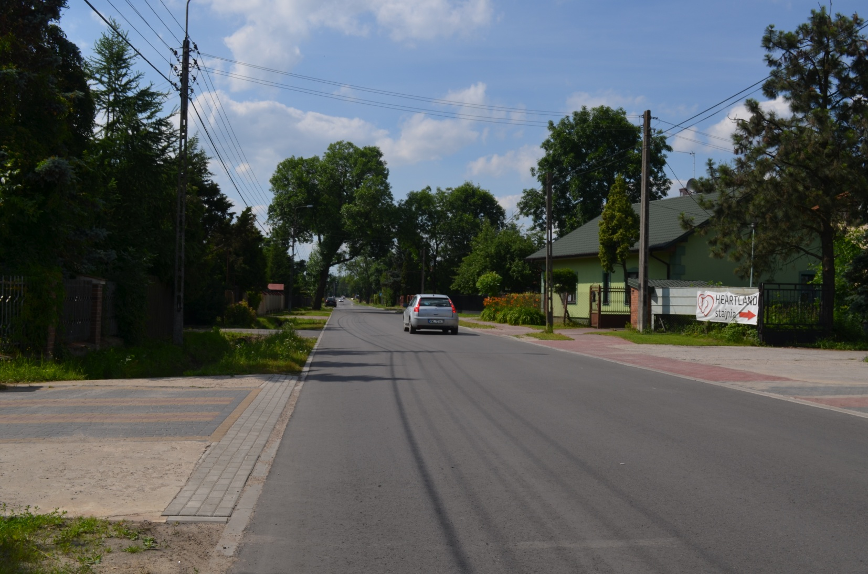
Przebudowa drogi powiatowej nr 4302W (Radzymin, ul. Wróblewskiego)
Przebudowa drogi na długości 885,27 m wraz z odwodnieniem
661 233,37 zł

Slide 10
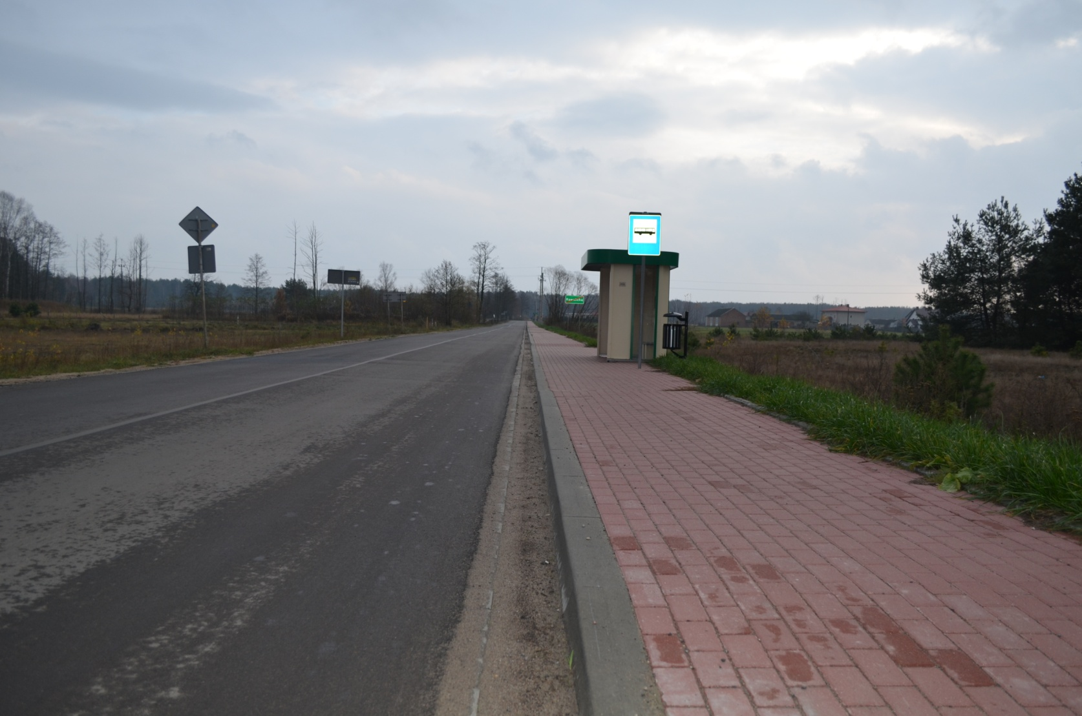
Przebudowa ciągu drogowego Kuligów-Józefów-Kowalicha-Marianów (Dąbrówka)
Wykonanie projektu, wykonanie ścieku, opornika, frezowanie, zakup i ułożenie masy asfaltowej
460 163,02 zł

Slide 11
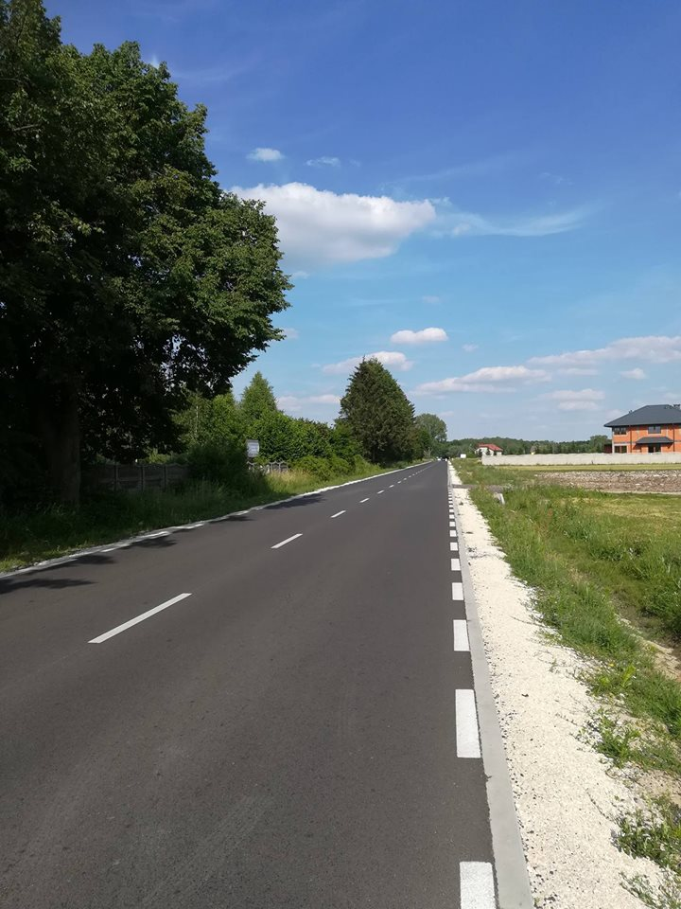
Projekt przebudowy wraz z przebudową drogi powiatowej nr 4214W (Majdan-Poświętne)
Dokumentacja techniczna, wykonanie przebudowy na odcinku 2144 mb
1 790 156,71 zł

Slide 12
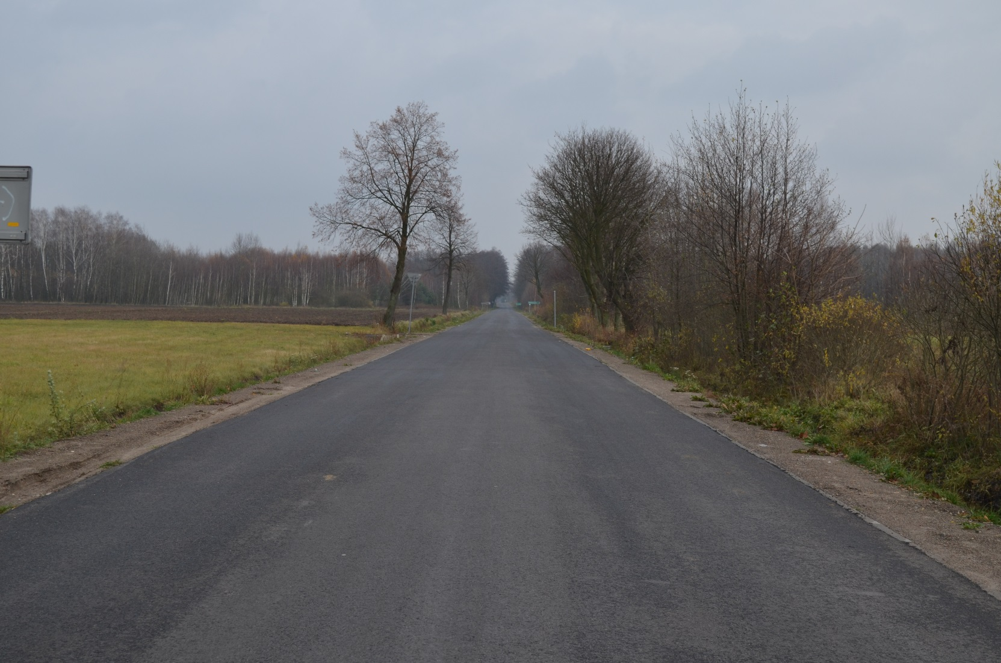
Przebudowa drogi powiatowej nr 4344W
(Jadów-Myszadła)
Poszerzenie jezdni na odcinku 2880 mb, budowa 280 mb chodnika, budowa 86 mb przepustów, projekt przebudowy drogi za Myszadłami, przebudowa ok. 950 mb drogi, budowa chodnika w ul. Jana Pawła II, prace porządkowe
1 319 153,15 zł

Slide 13
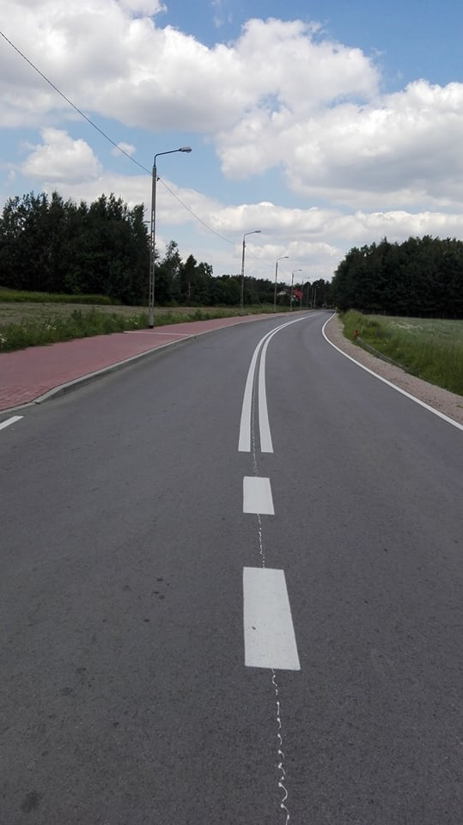
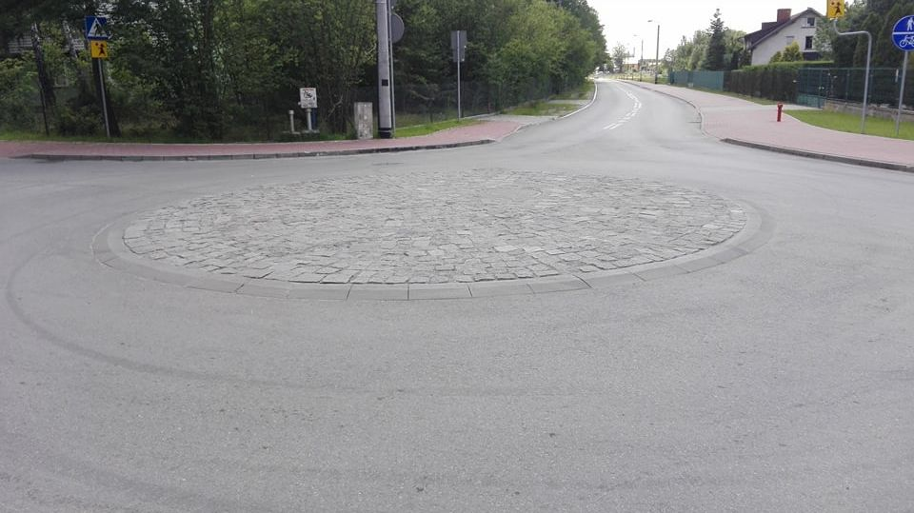
Rozbudowa drogi powiatowej nr 4334W
(gm. Klembów, msc. Ostrówek)
Budowa ronda, budowa kładki dla pieszych, przebudowa urządzeń elektrycznych, rozbudowa drogi na dł. 880 mb
2 037 232,22 zł

Slide 14
Ogółem na remonty i inwestycje drogowe w 2016 roku wydano
27 176 972,45 zł

Slide 15
Wydatki niewygasające

Slide 16
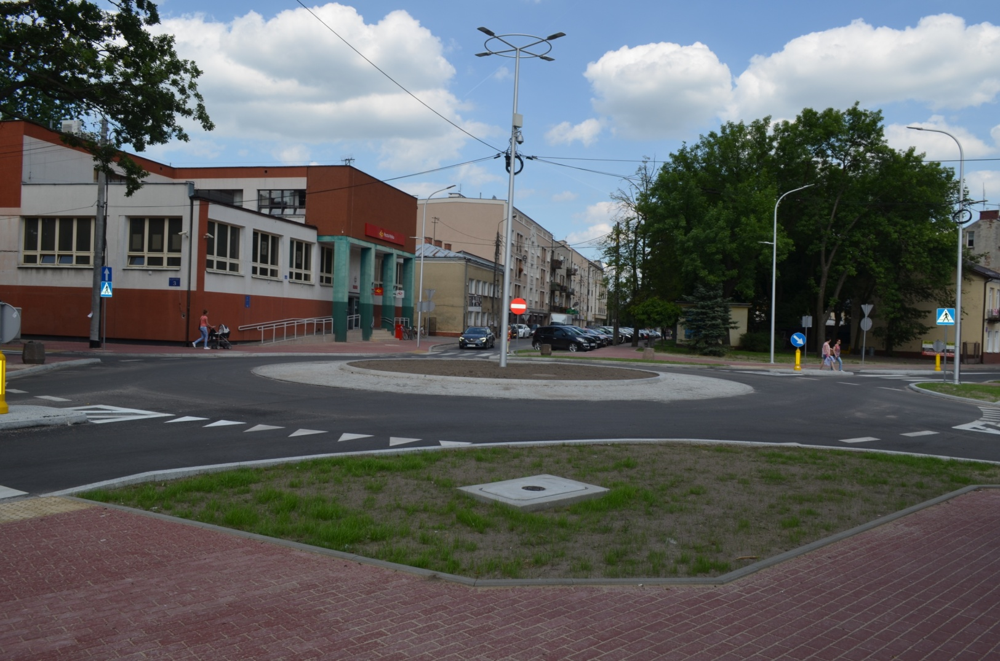
Modernizacja skrzyżowania w ul. Wileńskiej i ul. Ogrodowej (Wołomin)
Przebudowa istniejącego skrzyżowania o nieczytelnej geometrii na rondo znacząco poprawiające czytelność organizacji ruchu i tym samym wpływające na poprawę bezpieczeństwa jak i na wizerunek centrum Wołomina.
909 611 zł
Przyczyną opóźnienia była konieczność zlikwidowania kolizji z liniami energetycznymi

Slide 17
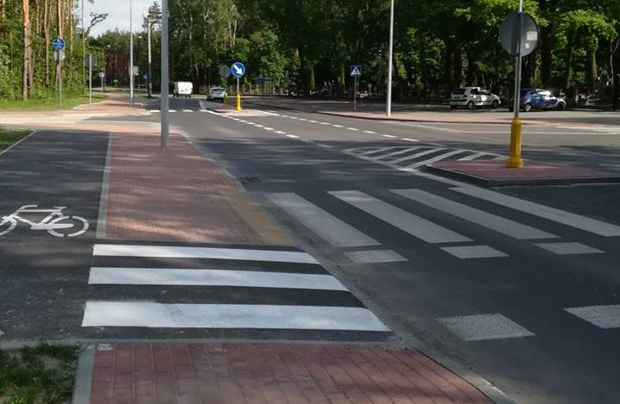
Projekt przebudowy drogi powiatowej nr 4316W
(gm. Wołomin, od ronda w Majdanie do cmentarza)
Budowa chodnika i ścieżki rowerowej (na części odcinka nawierzchnia ścieżki rowerowej –asfaltowa) na odcinku 1239 mb wraz z budową odwodnienia i przebudową skrzyżowania z ul. Graniczną
1 886678,37 zł
Przyczyną opóźnienia była konieczność ustalenia na nowo przebiegu granic nieruchomości

Slide 18
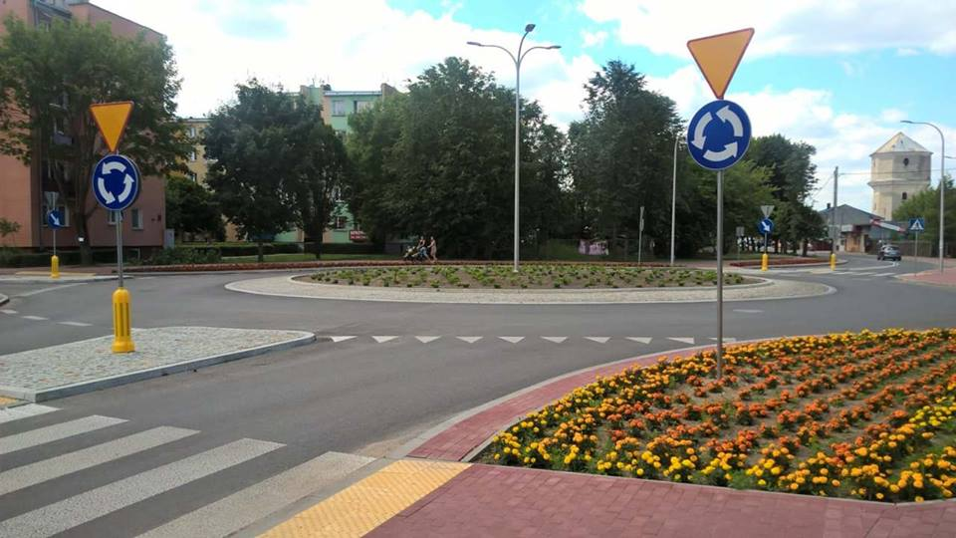
Projekt i budowa ronda na skrzyżowaniu ulic Warszawskiej i Kościuszki (Tłuszcz)
Przebudowa istniejącego skrzyżowania na rondo i tym samym poprawę bezpieczeństwa użytkowników ruchu oraz znaczący wpływ na poprawę wizerunku miasta Tłuszcza
1 559 949 zł
Przyczyną opóźnienia była uprawomocnienie się decyzji ZRID 30.10.2016
(roboty mogły rozpocząć się dopiero po sezonie zimowym)

Slide 19
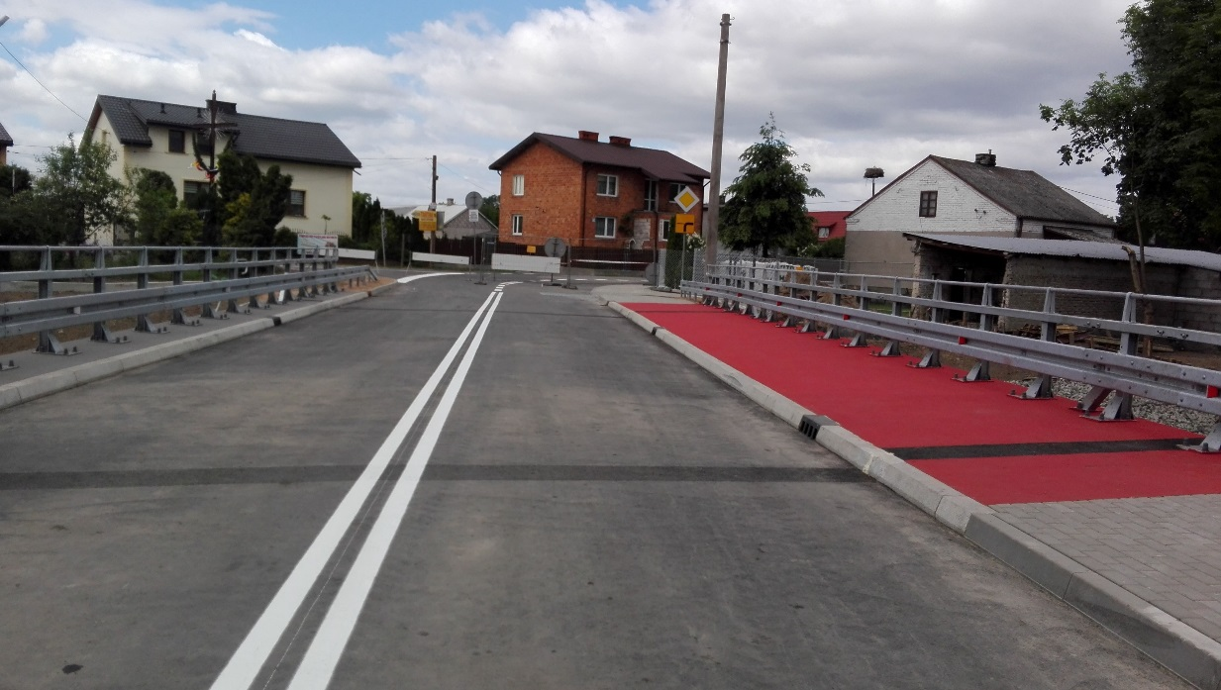
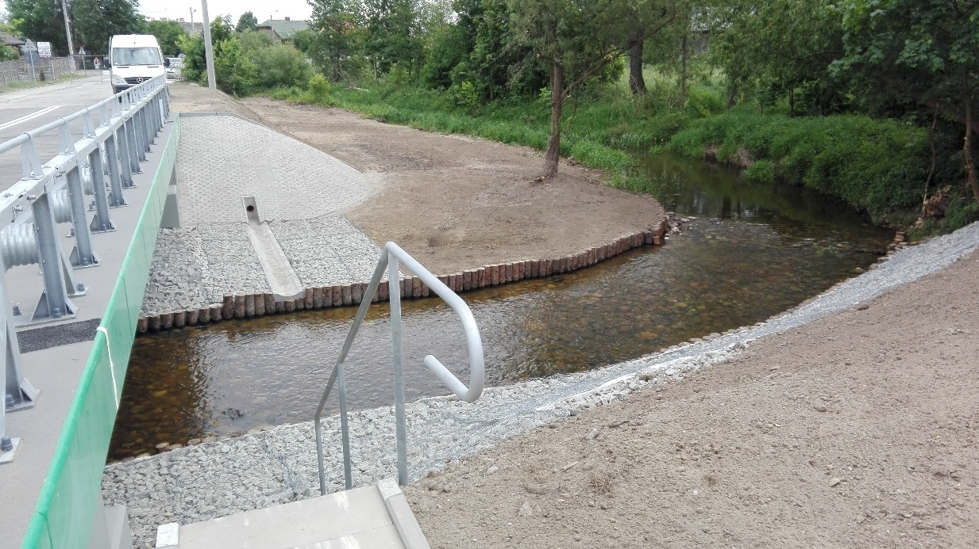
Przebudowa mostu w ciągu drogi powiatowej nr 4314W (Poświętne - Turze)
Rozebranie istniejącego mostu i budowa nowego mostu z uwzględnieniem chodnika (brak chodnika na starym moście)
1 498 266,17 zł
Przyczyną opóźnienia były negocjacje z właścicielem sąsiadującej nieruchomości w celu najlepszego zabezpieczenia budynków

Slide 20
Najważniejsze inwestycje kubaturowe w 2016 roku

Slide 21
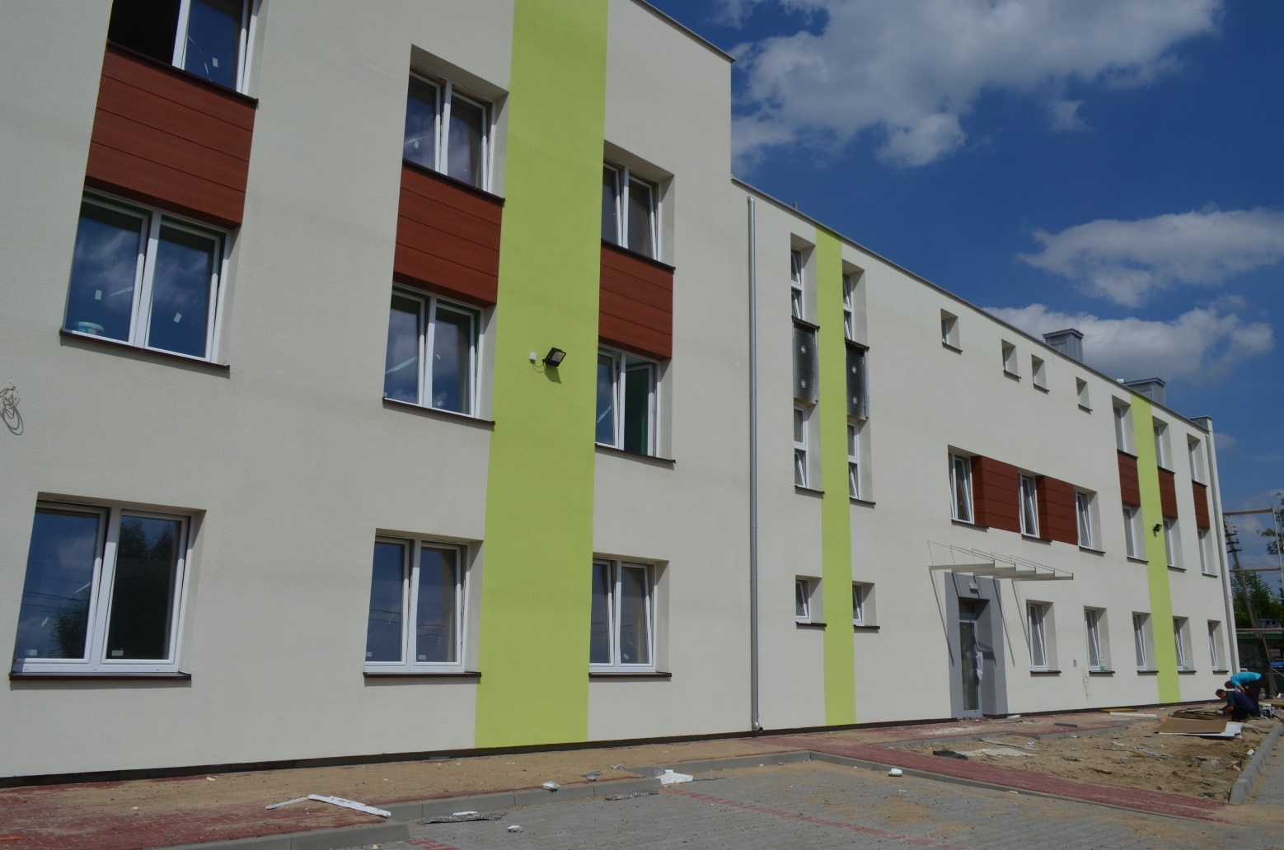
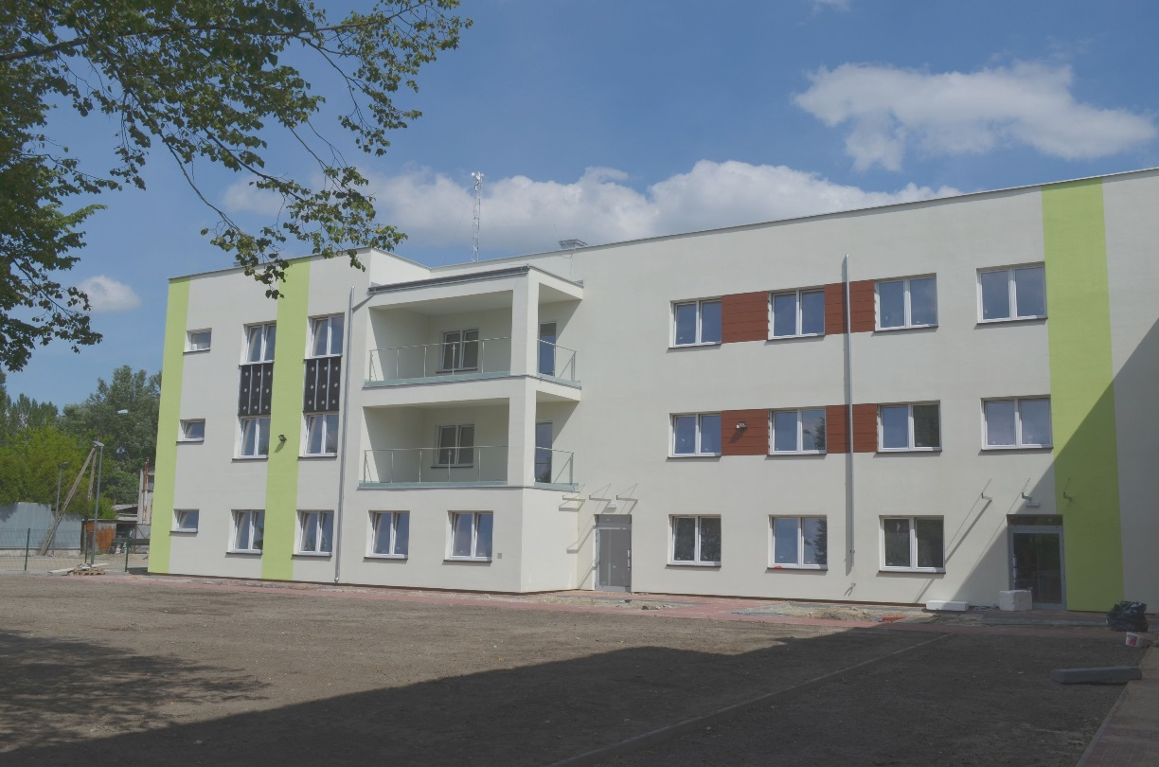
Adaptacja budynku na potrzeby ZSS w Radzyminie wraz z budową nowego skrzydła na cele administracyjno-biurowe (Radzymin) zadanie wieloletnie
w 2016: 1 484 824,59 zł
całkowity: 5 563 991,86 zł

Slide 22
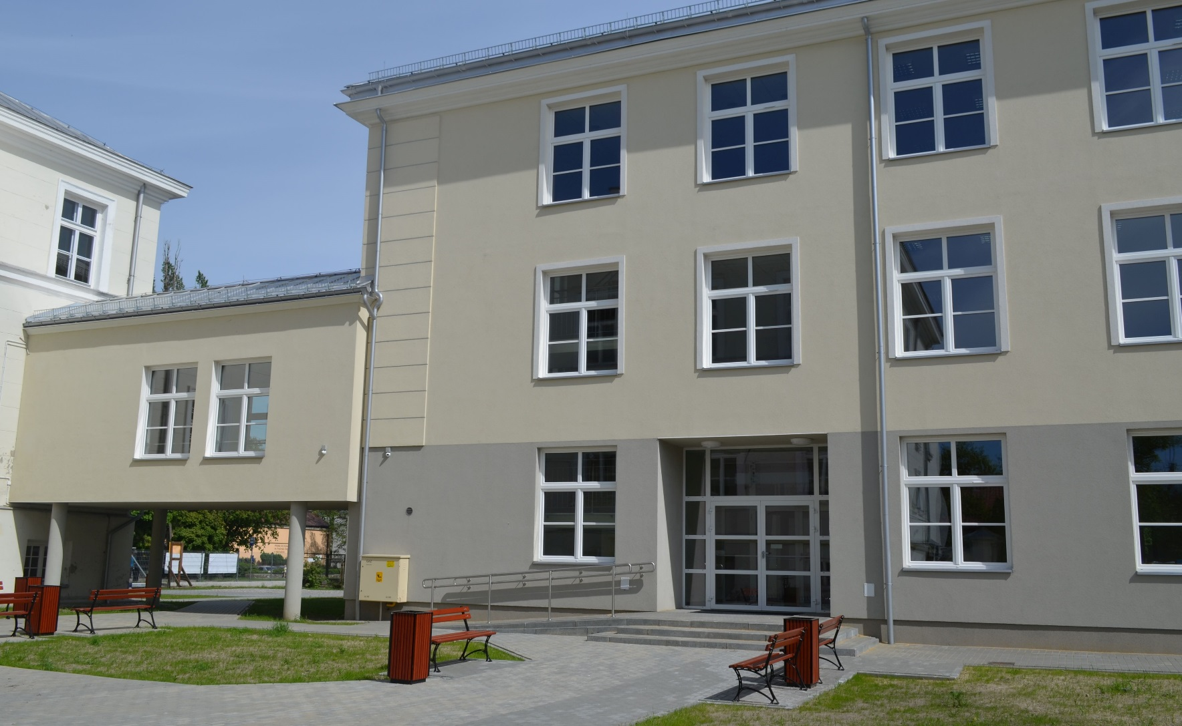
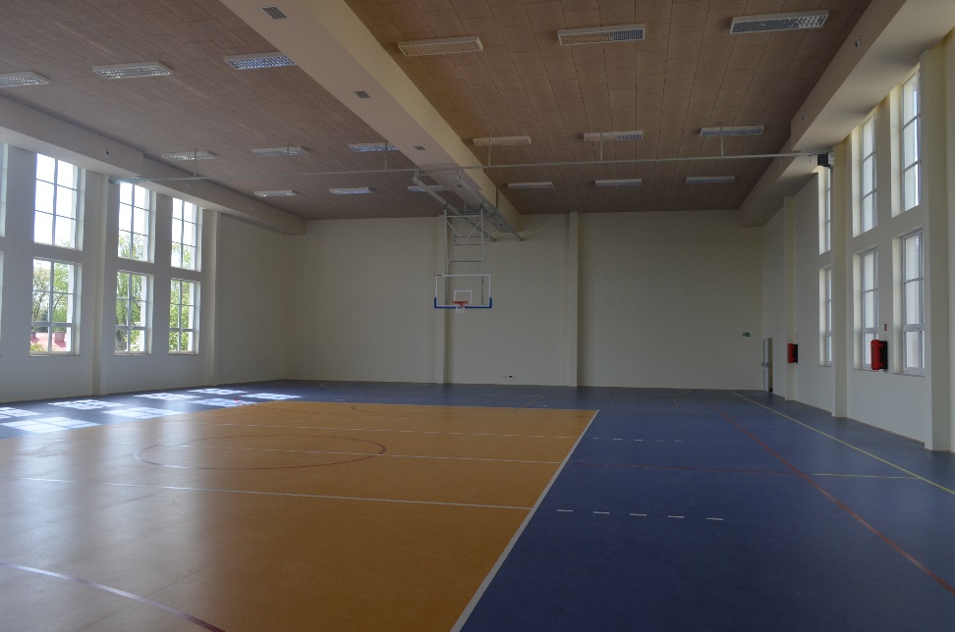
Rozbudowa budynku LO w Radzyminie wraz z salą gimnastyczną (Radzymin) zadanie wieloletnie
w 2016: 4 976 396,52zł
całkowity: 9 023 765,22 zł

Slide 23
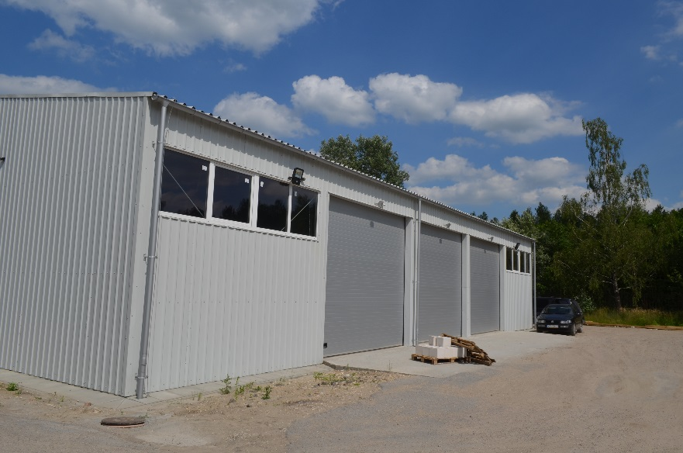
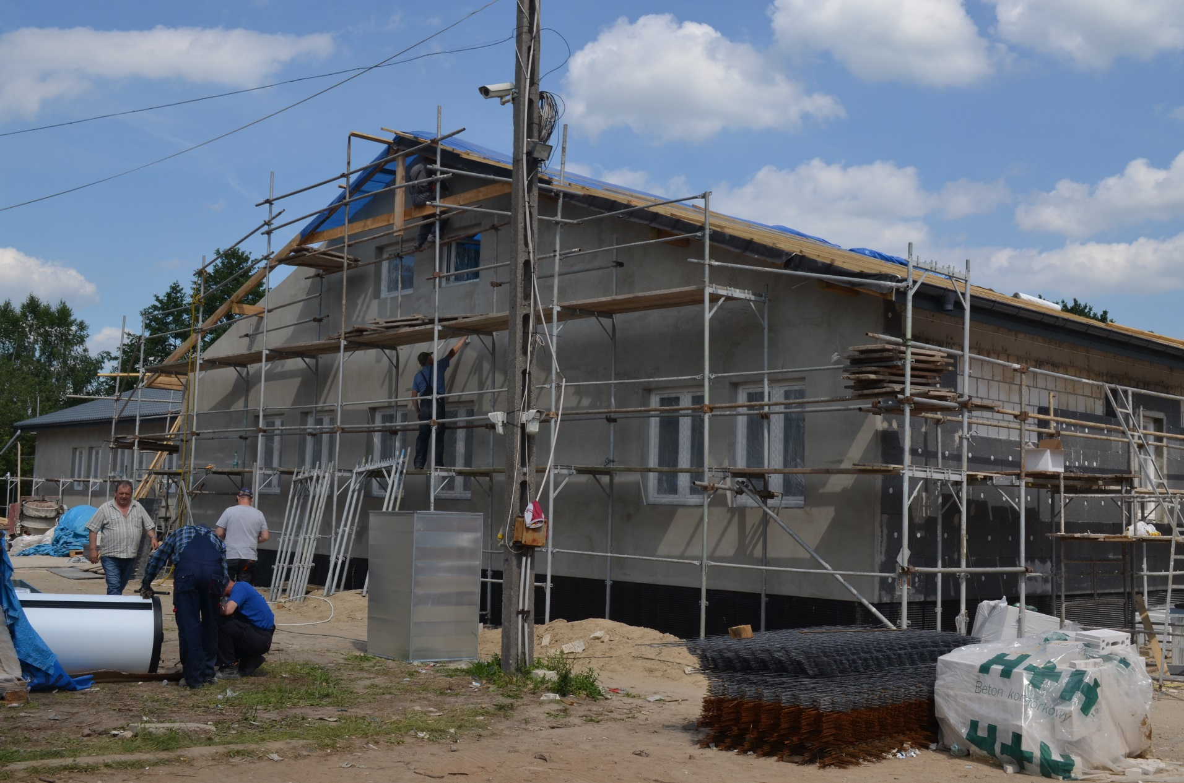
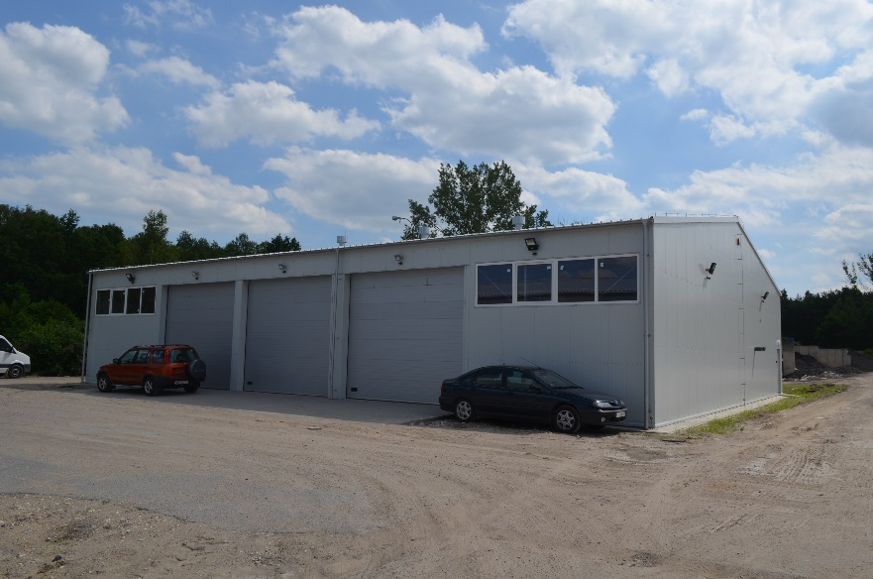
Budowa bazy dla WiD w Zagościńcu (Wołomin) zadanie wieloletnie
w 2016: 1 350 990,98 zł
całkowity: 2 100 000 zł

Slide 24
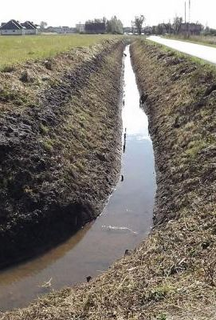
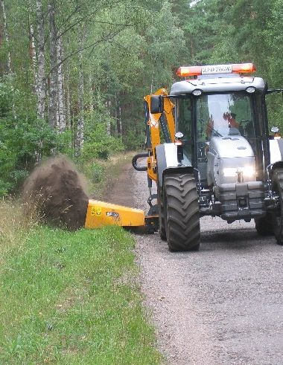
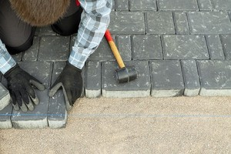
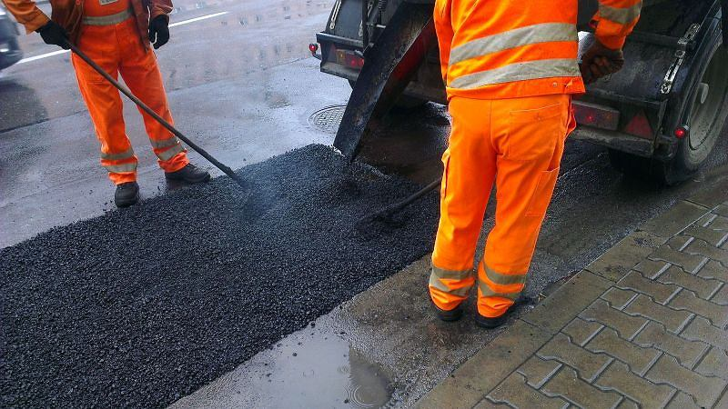

Odtworzenie rowów przydrożnych
Przykładowe pozostałe zadania
Obustronne mechaniczne ścinanie poboczy
Starostwo Powiatowe w 2016 roku
uporządkowało 30 kmb poboczy
Starostwo Powiatowe w 2016 roku
odtworzyło 8200 mb rowów przydrożnych
Bieżące naprawy oraz remonty
chodników
Starostwo Powiatowe w 2016 roku
wykonało naprawy chodników za łączną kwotę
362 071,27 zł
Bieżące naprawy nawierzchni
Starostwo Powiatowe w 2016 roku
wykonało naprawy nawierzchni bitumicznych na łącznej pow. 3300 m2 przy użyciu 290 ton masy na zimno oraz 43 ton masy na gorąco
Oznakowanie dróg
Starostwo Powiatowe w 2016 roku
wymieniło lub ustawiło łącznie 793 znaki drogowe

Slide 25

Opracowanie:
Wydział Kultury, Promocji i Sportu na podstawie danych
Wydziału Inwestycji i Drogownictwa
M. Szczepanowski

